Slide 1

به نام خدا
کاربردهای معادله لاپلاس
در مهندسی عمران

Slide 2
استاد: جناب آقاي دكتر …
دانشجو: …
شماره دانشجويي: …
نيمسال …

Slide 3
فهرست
.1مقدمه
.2معادلات لاپلاس
.3کاربرد معادلات لاپلاس در حرکت سیال در یک محیط متخلخل
.4کاربرد معادلات لاپلاس در انتشار حرارت در محیط

Slide 4
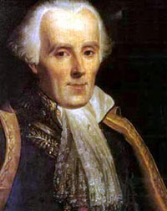

مقدمه
پیتر سیمون لاپلاس ریاضی‌دان، فیزیک‌دان، اخترشناس و فیلسوف که در 23 مارس 1749 در حوالی پون لوک فرانسه متولد شد.
گذشته از معادله لاپلاس که در تمام شاخه‌های ریاضی فیزیک استفاده می‌شود، نگاشت خطی دیفرانسیلی لاپلاس نیز به نام او نامیده شده‌است.
معادله لاپلاس یک معادله دیفرانسیل با مشتقات جزئی است که از اهمّیّت و کاربرد فراوانی در ریاضیّات، فیزیک، و مهندسی برخوردار است.
به عنوان چند نمونه می‌شود به زمینه‌هایی همچون الکترومغناطیس، ستاره‌شناسی، و دینامیک سیالات اشاره کرد که حلّ این معادله در آن‌ها کاربرد دارد. در سه بعد می‌شود آن را به صورت زیر نمایش داد:

Slide 5
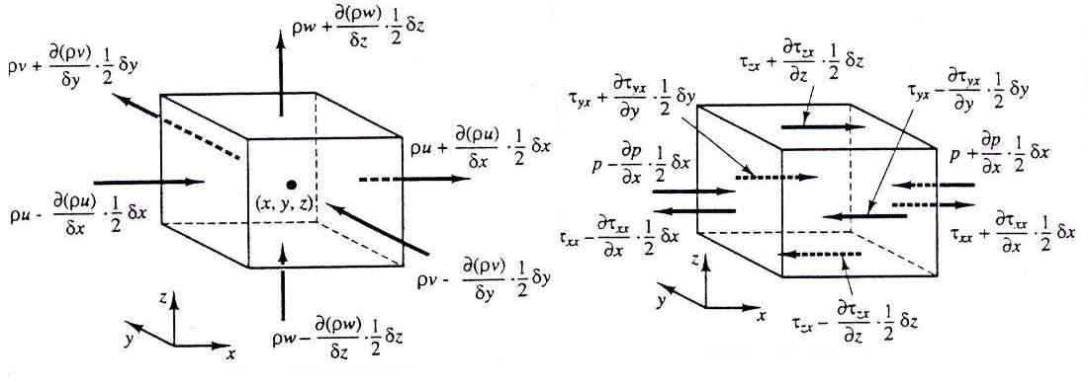
معادله لاپلاس
براي توصيف جريان در محيط هاي متخلخل از قوانين بقاء جرم اندازه حركت و انرژي استفاده مي‎شود.
المان‎هاي مفروض سيال براي توصيف قوانين بقاء

Slide 6
معادله لاپلاس
معادله پيوستگي (بقاء جرم)
قانون بقاء جرم بيان ميكند كه نرخ خالص جرم به المان سيال با نرخ افزايش جرم در المان سيال برابر اسـت. شـكل رياضي معادله پيوستگي براي المان مفروض سيال به صورت رابطة ذيل بيان مي شود.
براي سيال غير قابل تراكم (Incompressible flow) چگالي ثابت باشد به صورت رابطة ذيل خلاصه ميشود:

Slide 7


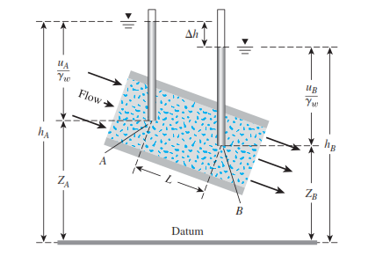

بکارگیری معادله لاپلاس در حرکت سیال
قانون دارسی

Slide 8


بکارگیری معادله لاپلاس در حرکت سیال
رابطه بقای جرم (دبی ورودی = دبی خروجی)
معادله لاپلاس برای تراوش آب در محیط سه بعدی غیر ایزوتروپیک
معادله لاپلاس برای تراوش دو بعدی آب در محیط ایزوتروپیک

Slide 9






بکارگیری معادله لاپلاس در حرکت سیال
حل معادله لاپلاس در حالت دو بعدی
توابع (خطوط ) جریان
توابع (خطوط ) هم پتانسیل

Slide 10
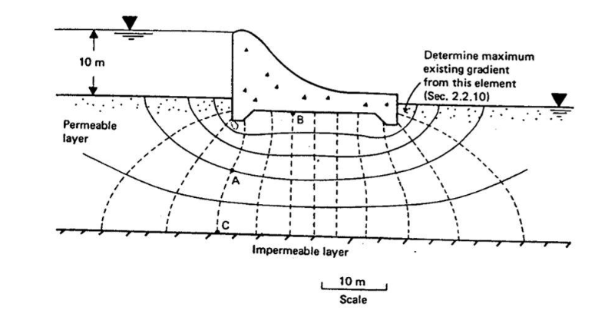
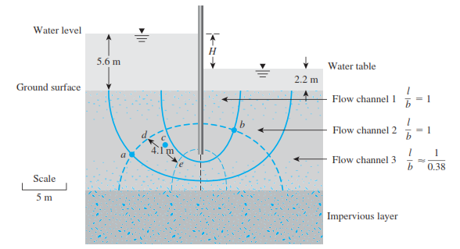
بکارگیری معادله لاپلاس در حرکت سیال
حل معادله لاپلاس در حالت دو بعدی

Slide 11
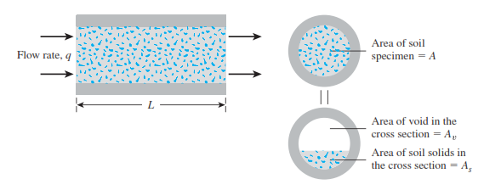

بکارگیری معادله لاپلاس در حرکت سیال
محیط متخلخل

Slide 12
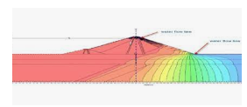
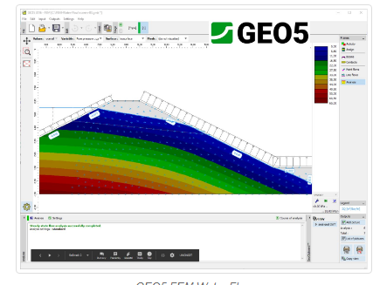
بکارگیری معادله لاپلاس در حرکت سیال
محیط متخلخل
نرم افزارها

Slide 13
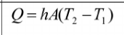
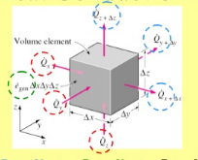
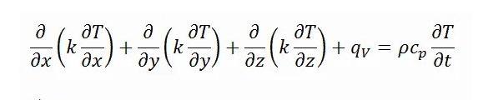
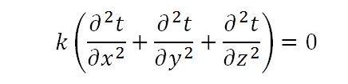
بکارگیری معادله لاپلاس در انتشار حرارت

Slide 14
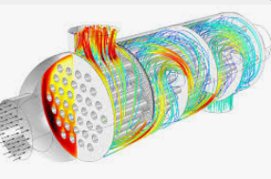
بکارگیری معادله لاپلاس در انتشار حرارت
انتقال دما توسط نرم افزاردر اگزوز ماشین

Slide 15
Thank You For Your Attention

